Slide 1
Lab. of Synoptic Meteorology week 8
B10209040 陳彥倫

Slide 2
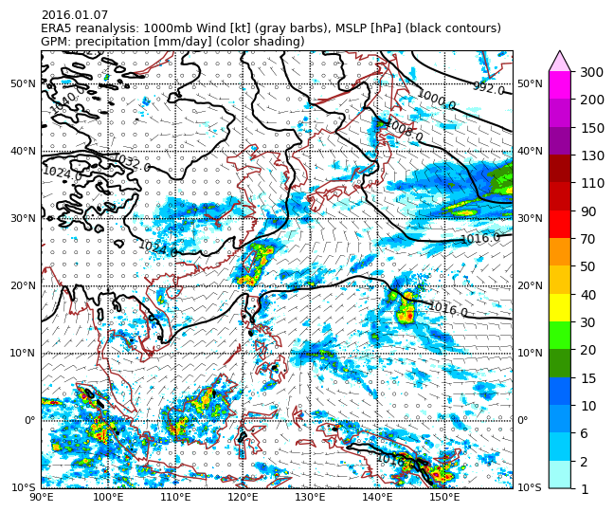
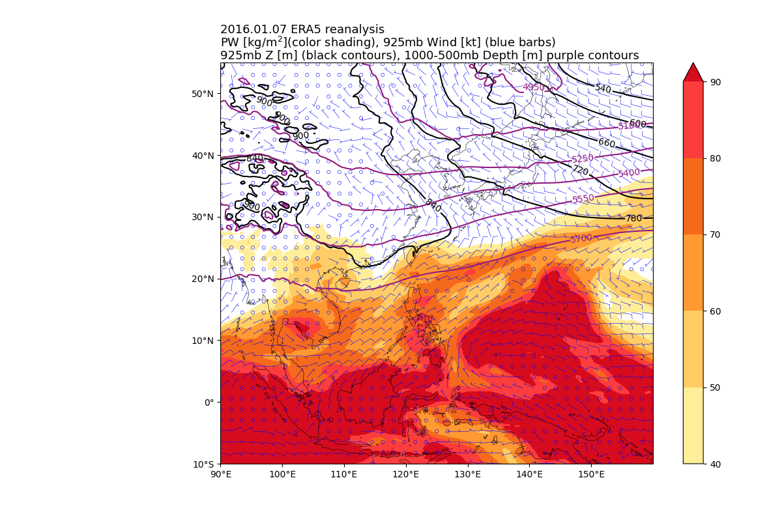

Slide 3
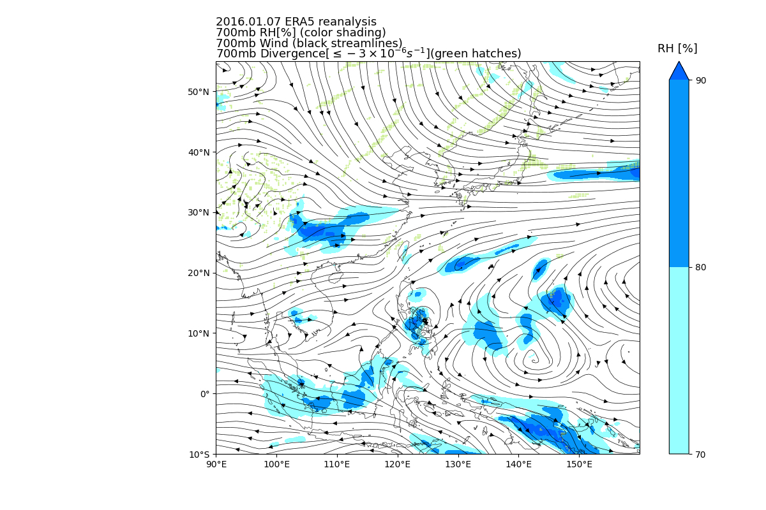
由降雨量shading可看出台灣地區有降雨現象，東部的日降雨量約落在30~70之間。南太平洋地區亦有豐富的降水。
此圖時間點為北半球冬季，受西伯利亞地區的高氣壓(1040hPa)影響，使中國大陸東部位於東北季風區(10-15 KT)。
南太平洋可降水量數值較高，與前述實際降水量相對應。太平洋面提供至大氣的水氣經季風的吹送至陸地形成降雨。
700hPa 華中華南及東南亞有較高的相對濕度，台灣周邊風場與地面相反，轉為西南風。大陸地區、西伯利亞地區及日本東部北部均有負渦度分布。

